Slide 1



Slide 2

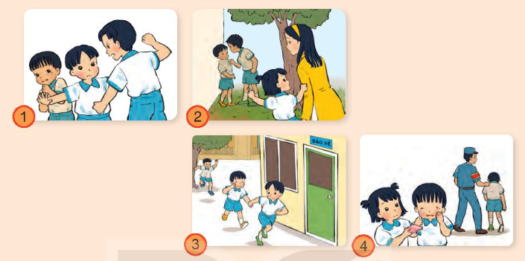

Xử lí tình huống: Nếu gặp một bạn trong lớp bị bắt nạt, em sẽ làm gì?

Slide 3
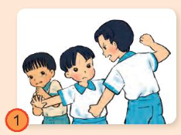
Minh bảo vệ bạn khi bị người khác bắt nạt.

Slide 4
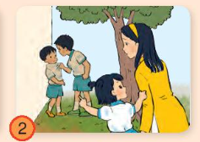
Hoa gọi cô giáo đến khi thấy bạn bị anh lớn hơn bắt nạt.

Slide 5
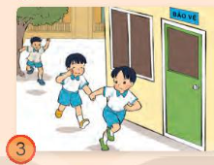
Minh đưa bạn bị bắt nạt chạy đến nơi an toàn.

Slide 6
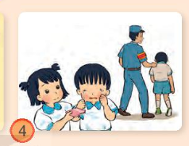
Hoa gọi bác bảo vệ đến giúp bạn bị bắt nạt và an ủi, động viên bạn.

Slide 7
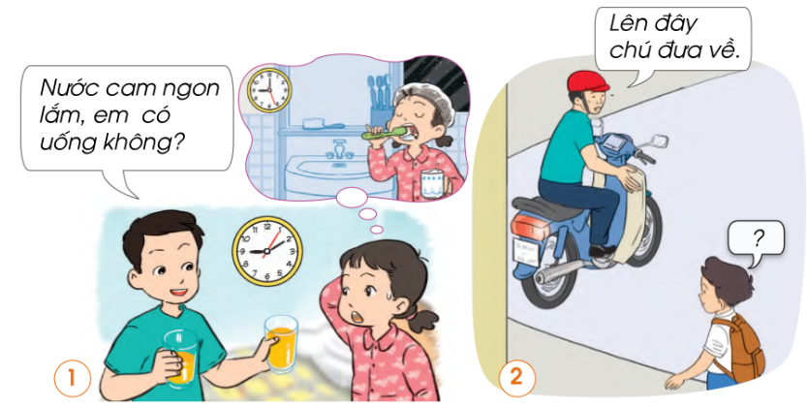
Hãy cùng đóng vai, thể hiện việc em nên làm trong từng tình huống sau đây

